Slide 1
Myonendetektion
Der kleine ATLAS

Slide 2
Inhalt
Myonen
Szintillationszähler
Messung 1 (NIM)
Messung 2 (VME)
Anwendung

Slide 3
Myonen
2. Familie der Leptonen
  200x schwerer als Elektron (1.Familie)
  Gleiche Ladung
  3.Familie Tau-Lepton
Lebensdauer 1,5 µs
  Zeitdilatation
Notes:
Dauer durch Atmosphäre 13µs, eigentlich nur 600m, aber schaffen 10km

Slide 4
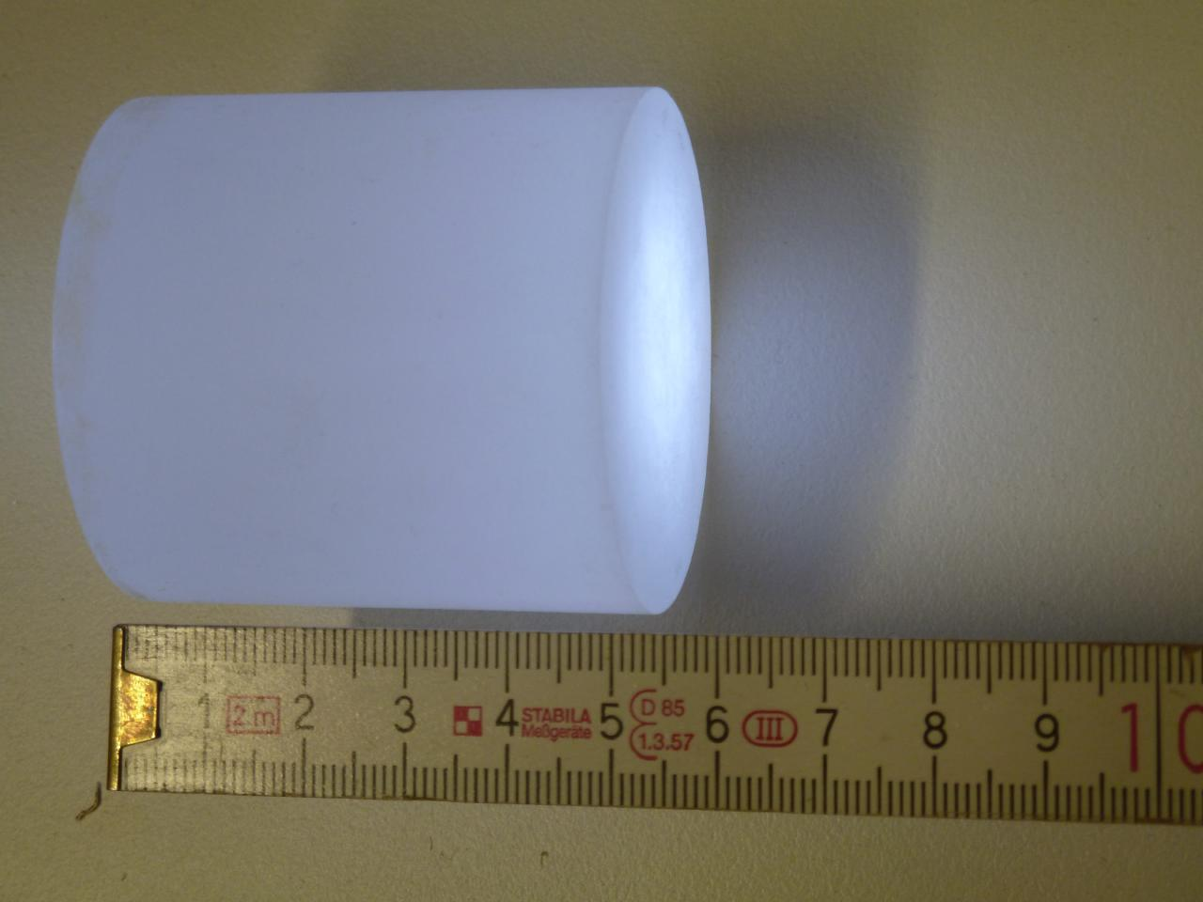
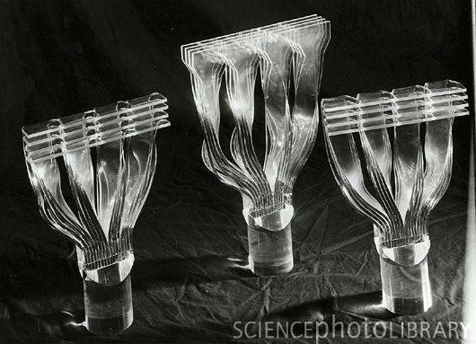
Szintillationszähler
Scintillare: funkeln, flackern
  Leuchten bei geladenen Teilchen
LightGuides
  Leiten das Licht zum PM

Slide 5
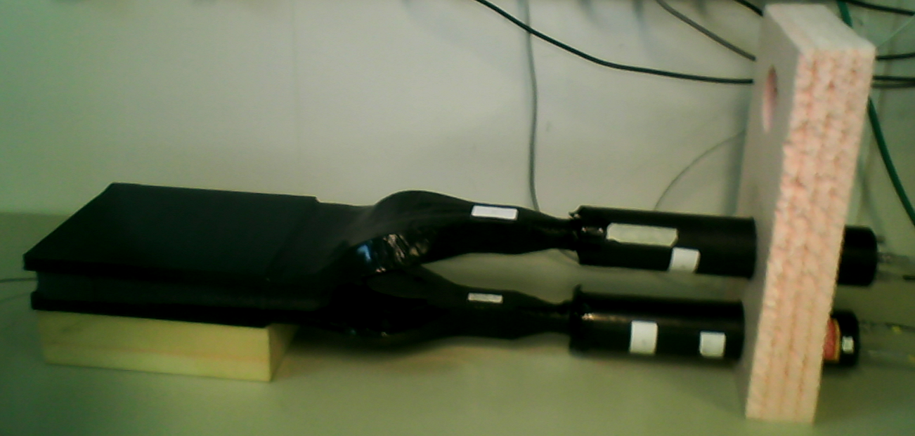
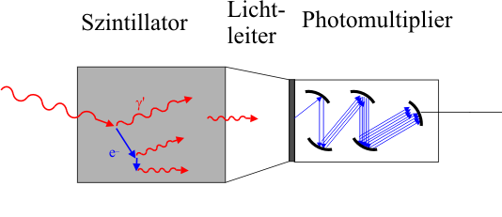
Szintillationszähler
Photomultiplier
  Photoeffekt
  Dynodenkaskade
    Hochspannung 2kV
  Verstärkungsfaktor 100000

Slide 6
Messung mit NIM
„NIM means NIM“
  Standard für Mechanik und Elektronik
Discriminator: 1-Bit-Analog-Digital-Wandler
Coincidence-Unit: Myonen müssen durch beide Detektoren
  Sonst nur Störung von PM
Oszilloskop (Single Trigger)
  Länge und Spannung eines Pulses
Notes:
Mechanischer Standard + Stecker Standard + Daten Standard
Nuclear_Instrumentation_Module

Slide 7
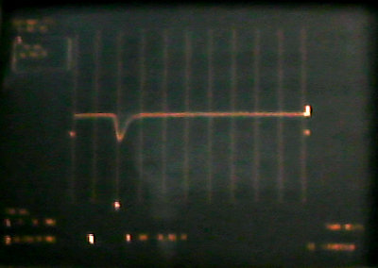
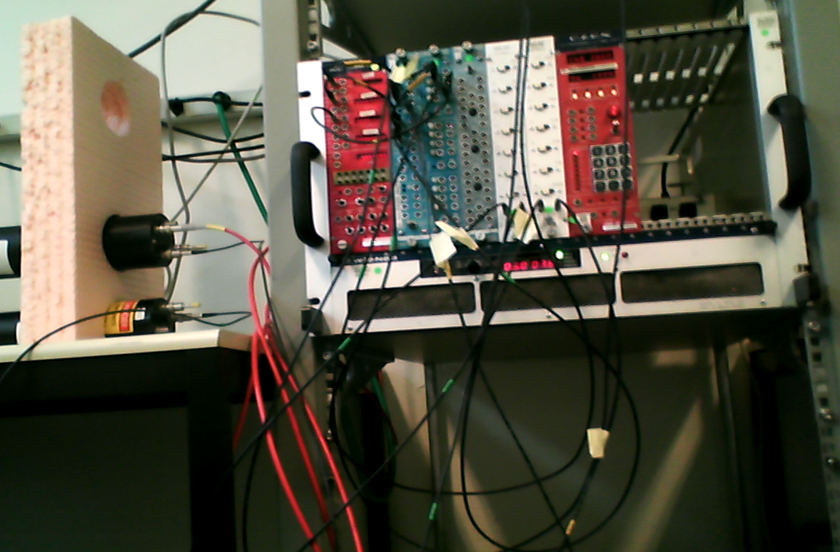
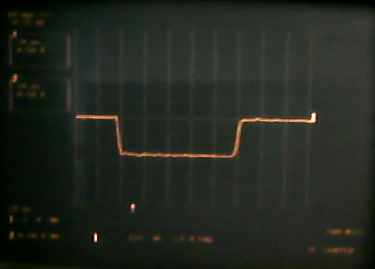
Messung mit NIM

Slide 8
Ergebnisse
4,8 bis 5,3 Koinzidenzen pro Sekunde
  Erwartet 6 (0,06 m² Detektor, 100 Myonen/m²/s)
Dauer der Pulse: 17-22 ns
Maximale Spannung: 72-625 mV
  Ladung pro Puls: 12-100 pC
  Verstärkung durch PM: 100000
  Wirkungsquotient PM: 10%
  → 7000-66000 Photonen pro Myonendurchgang

Slide 9
Mögliche Messfehler
Lichtquellen, Lichtlecks
Radioaktive Strahlung (Alpha, Beta, Gamma)
Thermische Elektronen im PM
  Eine falsche Koinzidenz pro Tag
1s
50ns
15*50ns=750ns
1-15*50ns= 999999250ns

Slide 10
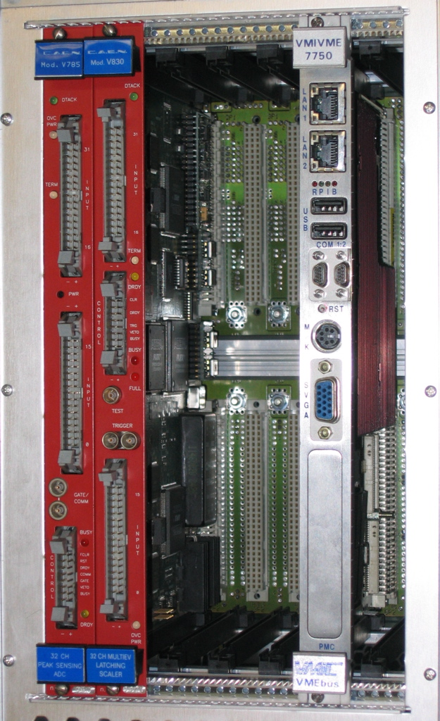
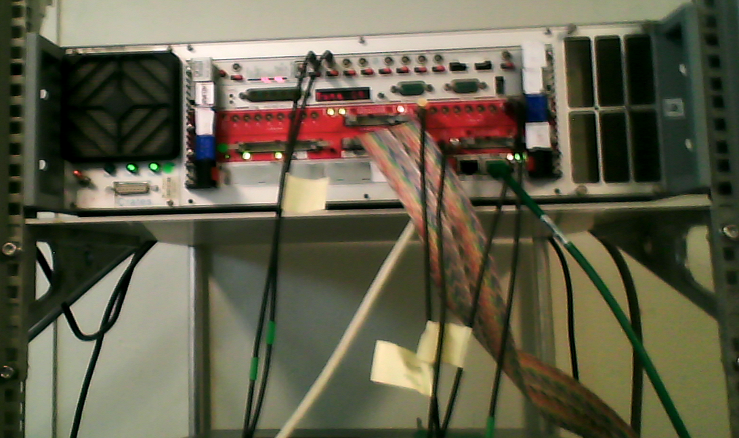
VME
Bus-System aus den 80er Jahren
Noch 10 Jahre am CERN
Mehrere Geräte in einem Crate
Schnelles Auslesen von Daten

Slide 11
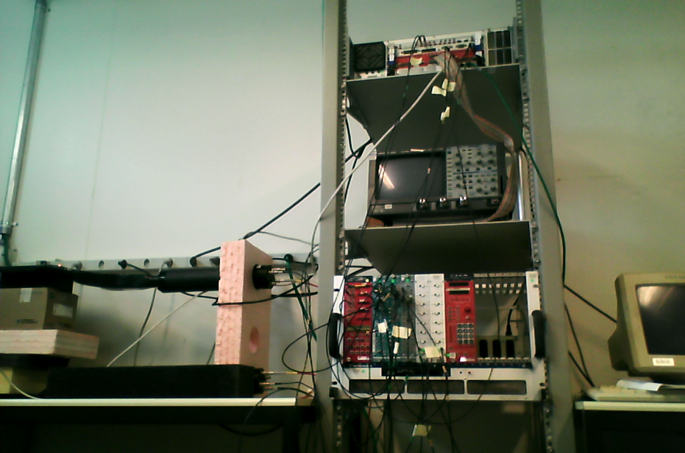
Messung mit VME
NIM als Triggerlogik
TDC: Zeitmessung
  Differenz, wann Myonen erkannt werden
QDC: Ladungsmessung
  Wie viele Ladungen wurden vom Myon erzeugt
Justierung der Parameter relativ zum Trigger

Slide 12
Messung mit VME
Original ATLAS-Software
  1 Sensor bis hunderte Millionen Sensoren
  Automatische Auswertung
    Speichern in Datenbank
    Histogramme
    Diagramme
    Überwachung der Geräte
    Steuerung über endlichen Automaten

Slide 13
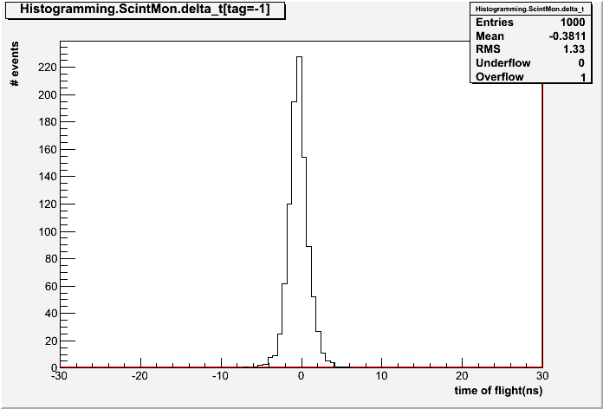
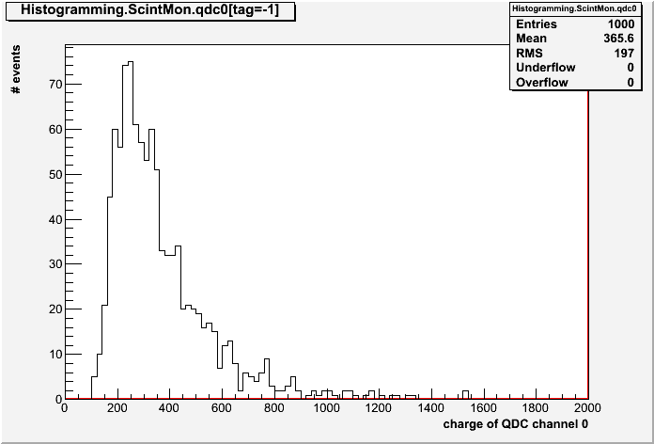
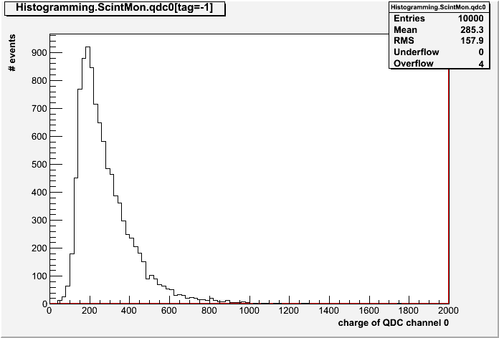
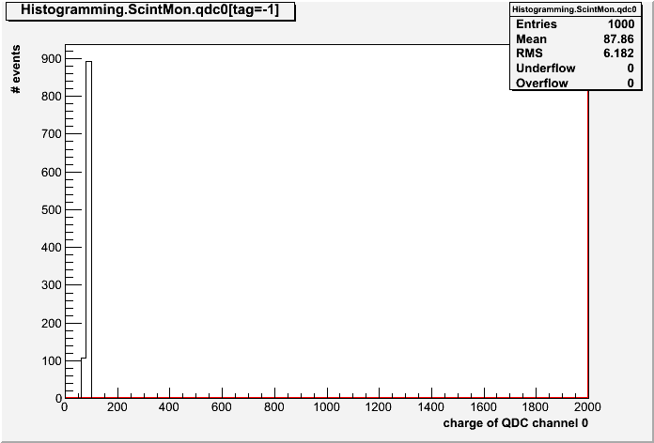

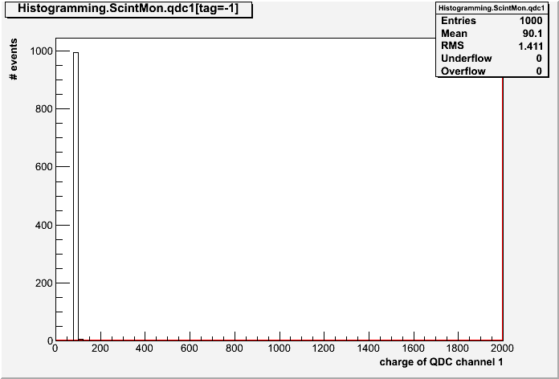
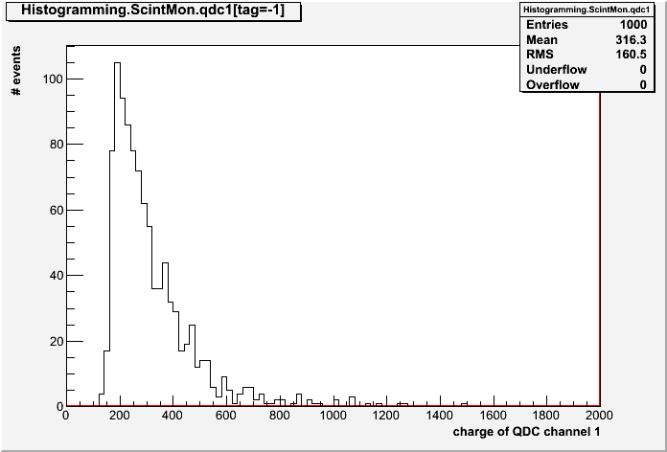
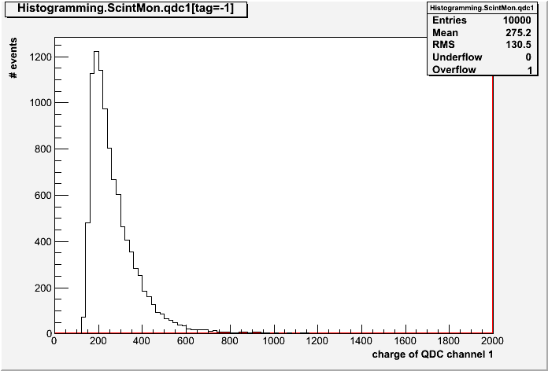
Ergebnisse
Systematischer Fehler in der Zeitmessung
  Aber konstanter Fehler
2 Variablen → 2 Gleichungen
T(Fehler)=-0,61 ns
T(Myon)=0,22ns
v(Myon)≈0,95 c
Photonen pro Myon im Schnitt:
12000 bis 18000

Slide 14
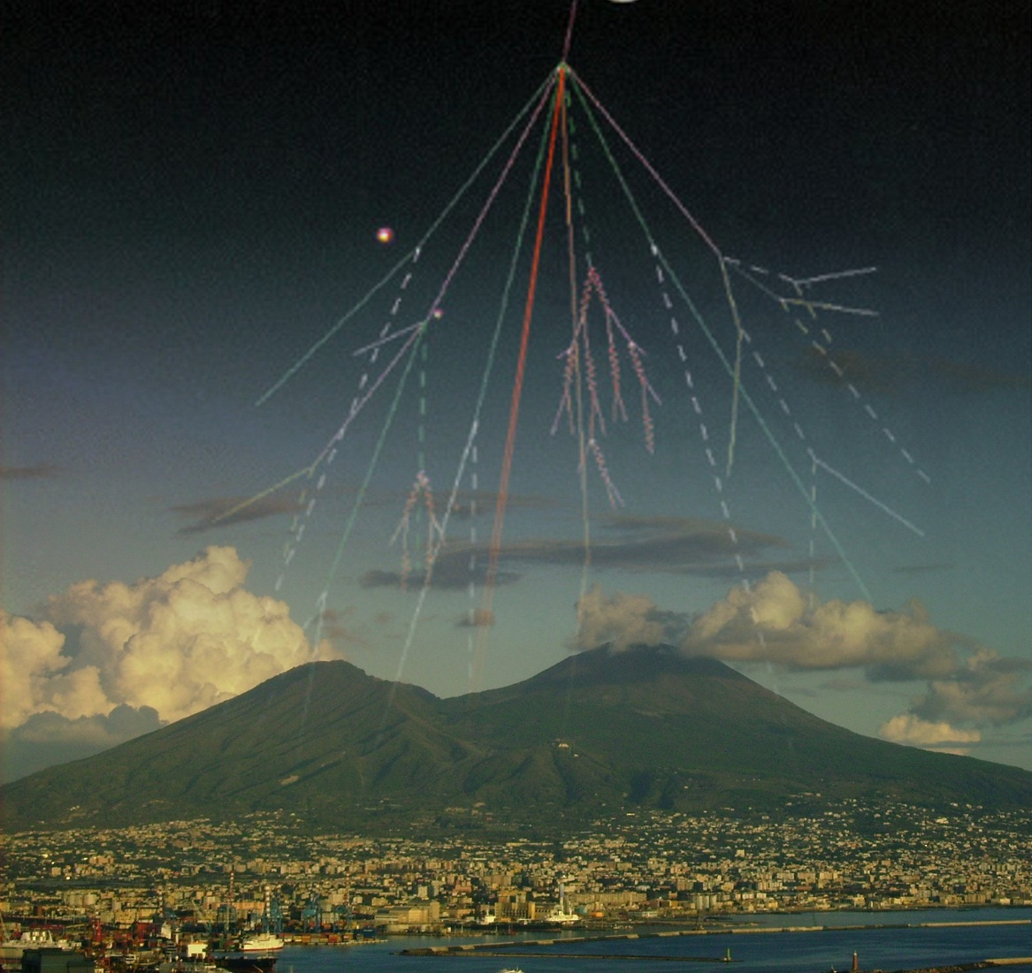
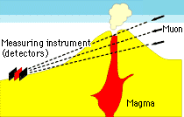
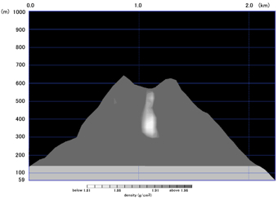
Anwendung: Vulkan-Tomografie

Slide 15
Quellen
https://de.wikipedia.org/wiki/Myon
https://de.wikipedia.org/wiki/Szintillator
https://de.wikipedia.org/wiki/Szintillationsz%C3%A4hler
https://upload.wikimedia.org/wikipedia/commons/3/34/Szintillationsz%C3%A4hler.png (geändert)
https://commons.wikimedia.org/wiki/File:Kristall-CsI(Tl)_mit_Skala.jpg
Markus Joos (Bilder und Infos)
Eigene Bilder

Slide 16
Vielen Dank für eure Aufmerksamkeit

